Slide 1
РАЗРАБОТКА МЕРОПРИЯТИЙ ПО ПОВЫШЕНИЮ ПРОИЗВОДИТЕЛЬНОСТИ ТРУДА В КАО «АЗОТ»»
Выполнил:
Ерофеев Алексей Владимирович
Mail: Erofeev_A.aleksey@mail.ru
Руководитель:
к.э.н., профессор,
Голофастова Наталья Николаевна
Кемерово 2023 г.

Slide 2
АКТУАЛЬНОСТЬ РАБОТЫ
Среднегодовой прирост и уровень производительности труда в странах БРИК, Казахстане, США и мире в целом, 2000–2021 гг., в %*
Страна | 2000-2009 гг. | 2010-2018 гг. | 2019 гг. | 2020 гг. | 2021 г. (прогноз) | % от уровня США, 2021 г.
Китай (офиц.данные) | 9,6 | 7,6 | 6,2 | 2,6 | 7,9 | 23,7
Индия | 5,3 | 6,8 | 3,2 | -1,3 | 6,0 | 14,0
Россия | 4,4 | 1,5 | 2,9 | -1,1 | 5,1 | 42,6
Бразилия | 0,8 | 0,8 | -0,6 | 4,1 | -0,9 | 25,4
Казахстан | 5,8 | 3,4 | 3,5 | -3,0 | 0,0 | 39,8
США | 1,6 | 1,2 | 0,8 | 2,5 | 2,3 | 100,0
Мир в целом* | 2,5 | 1,7 | 0,7 | -2,3 | 2,5 | 38,8
*Новости международных рынков. ВВП Японии в 1 квартале увеличился на 1,6% в пересчете на год - сильнее прогноза -[Электронный ресурс].- https://www.finam.ru/publications/ite. (дата обращения 14.05.2023).

Slide 3
ЦЕЛЬ И ЗАДАЧИ ИССЛЕДОВАНИЯ
Цель - разработка и обоснование мероприятий, направленных на повышение производительности труда на КАО «Азот».
Задачи:
- изучить теоретические основы повышения производительности труда на предприятии;
- провести экономический анализ эффективности деятельности и трудовых ресурсов предприятия КАО «Азот»;
- разработать мероприятия по повышению производительности труда в КАО «Азот».

Slide 4
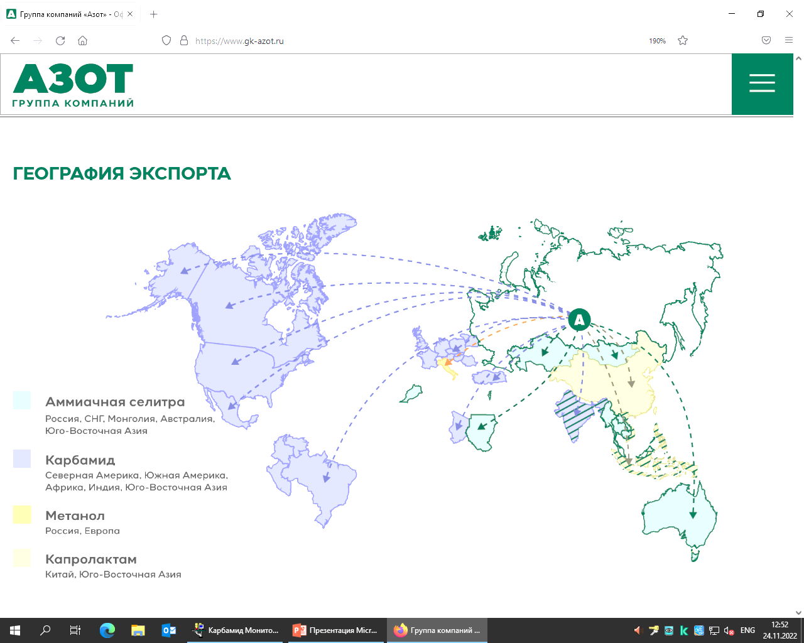
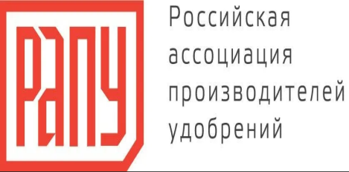
Миссия КАО «Азот»
Развивая себя и своих партнёров, мы создаём уникальную среду, в которой каждый может воплотить в жизнь свою мечту. С нами начинаются победы!
КАО «Азот» является членом Российской ассоциации
производителей удобрений.

Slide 5
ДИНАМИКА ФИНАНСОВЫХ РЕЗУЛЬТАТОВ КАО «АЗОТ»

Slide 6
АНАЛИЗ ТРУДОВЫХ РЕСУРСОВ ПРЕДПРИЯТИЯ

Slide 7
ДИНАМИКА ИЗМЕНЕНИЯ ЧИСЛЕННОСТИ ПЕРСОНАЛА И ФОТ

Slide 8
SWOT- АНАЛИЗ ПРЕДПРИЯТИЯ
Сильные стороны | Возможности
Длительный период нахождения на рынке Значительная доля на рынке Высокая востребованность продукта в национальной экономике и за рубежом Высокая квалификация персонала Вхождение в группу компаний АО ГК «СДС - АЗОТ» | Возможность выхода на новые рынки сбыта продукции Использование государственной поддержки через национальный проект «Повышение производительности труда и занятости населения» Применение принципов бережливого производства для снижения себестоимости продукции
Слабые стороны | Угрозы
Рост себестоимости производства Несвоевременный расчет потребителей за продукцию Недостаточность оборотных средств Превышение темпа роста себестоимости над темпами роста выручки от продаж | Необходимость изменения логистики в связи с экономическими санкциями Евросоюза Удорожание продукции в связи с изменением логистики Недостаточный уровень производительности труда в связи с наличием производственных потерь

Slide 9
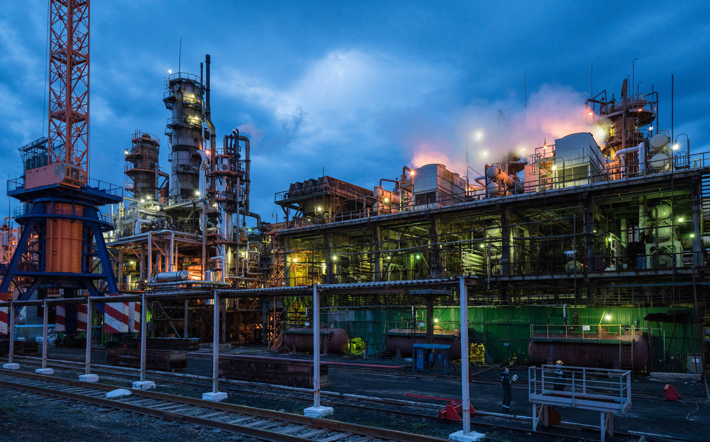
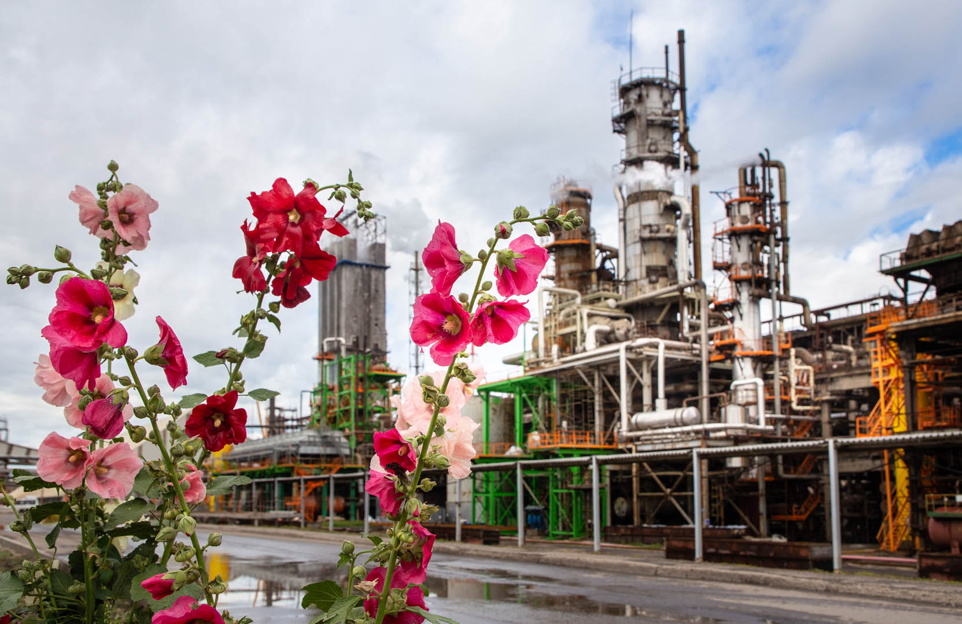
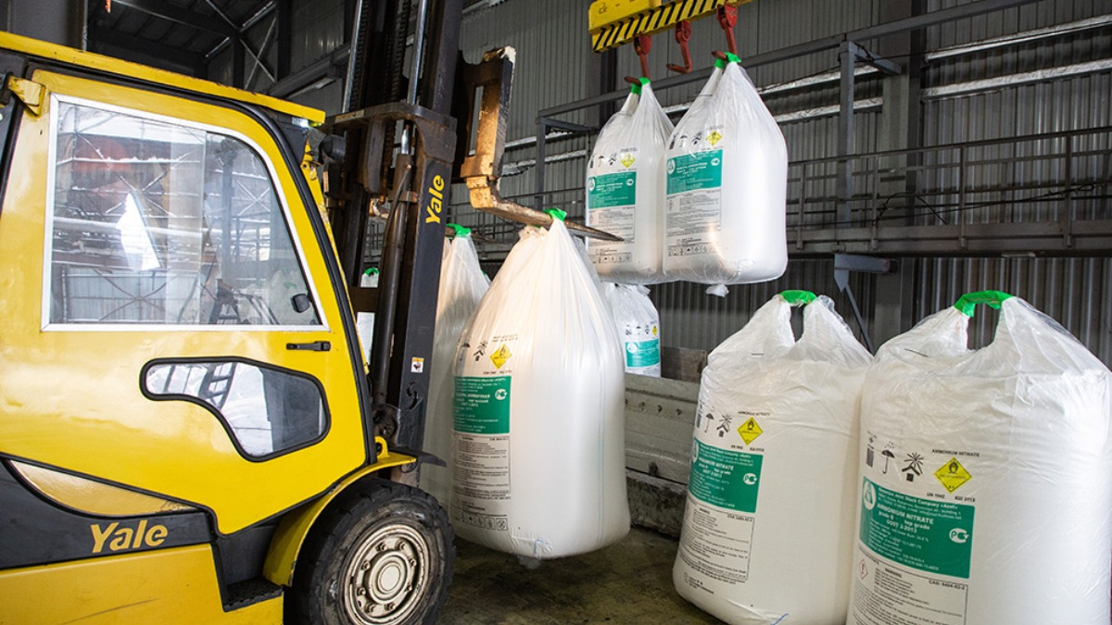
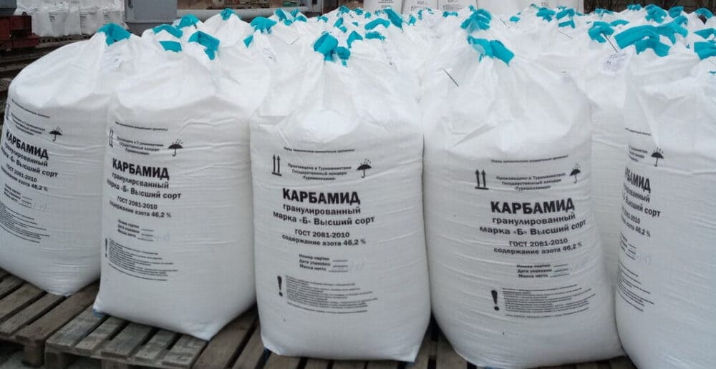
Цех «Карбамид»
2020 год
ПТ– 23,4 млн. руб./чел.
2021 год
ПТ– 22,5 млн. руб./чел.
2022 год
ПТ– 21,9 млн. руб./чел.

Slide 10
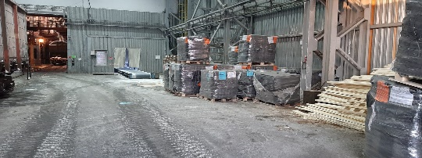
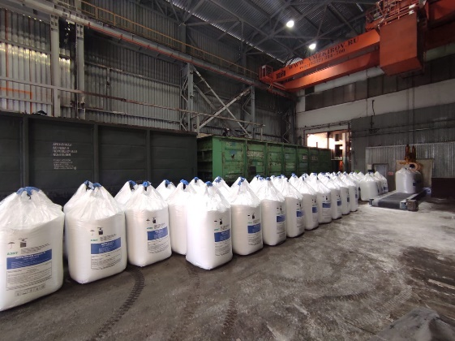
БЕРЕЖЛИВОЕ ПРОИЗВОДСТВО
НАСТОЯЩЕЕ
ДИАГРАММА «СПАГЕТТИ»
БУДУЩЕЕ
Время погрузки – 148 мин.
Время погрузки – 117 мин.
ПТ рост 30%

Slide 11
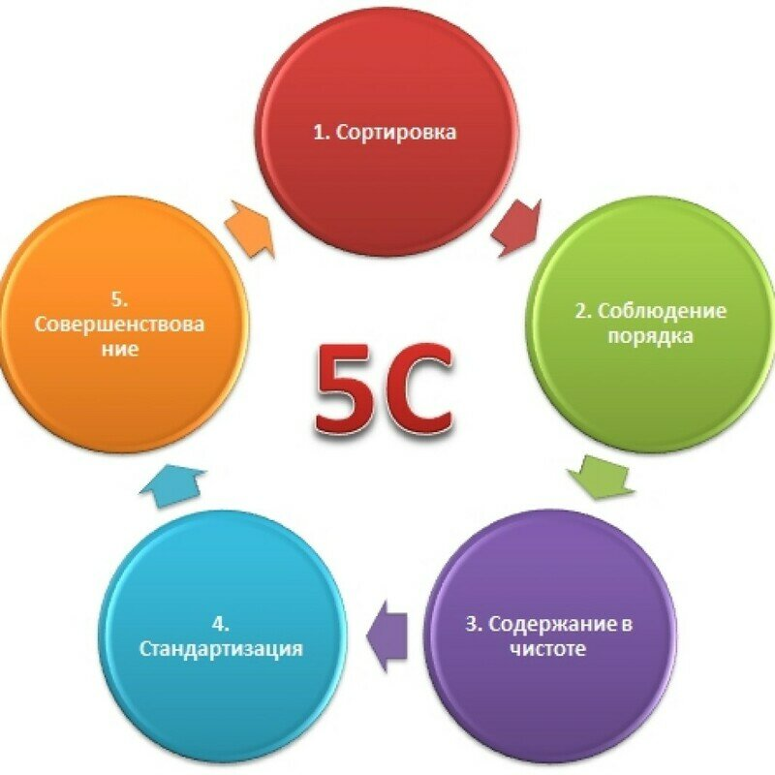
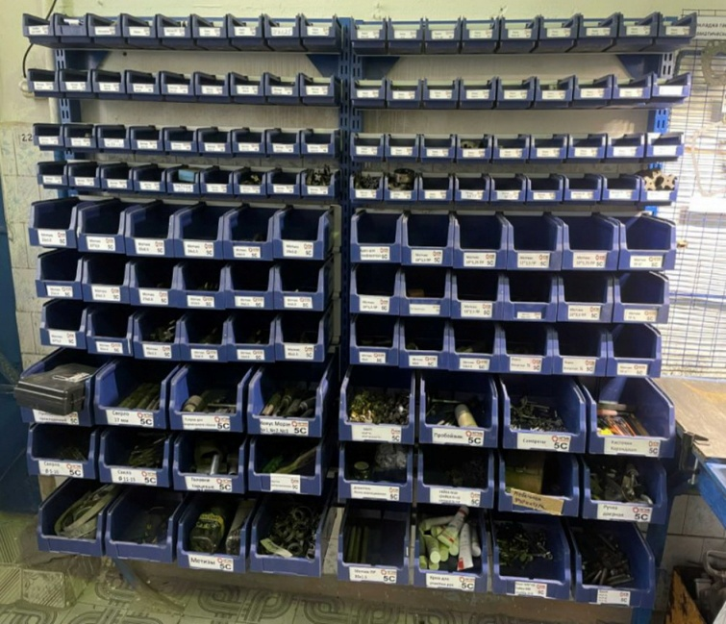
БЕРЕЖЛИВОЕ ПРОИЗВОДСТВО
СИСТЕМА 5 S
НАСТОЯЩЕЕ
БУДУЩЕЕ

Slide 12
КАРТА ПОТОКА СОЗДАНИЯ ЦЕННОСТИ В СИСТЕМЕ
БЕРЕЖЛИВОГО ПРОИЗВОДСТВА

Slide 13
РЕЗУЛЬТАТ ВНЕДРЕНИЯ БЕРЕЖЛИВОГО ПРОИЗВОДСТВА
увеличение производительности труда в 3-10 раз;
снижение простоев в 5-20 раз;
сокращение производственного цикла в 10-100 раз;
сокращение объема хранения на складах в 2-5 раз;
сокращение производственного брака в 5-50 раз;
ускорение выпуска новинок в 2-5 раз.

Slide 14
ЗАКЛЮЧЕНИЕ
изучены теоретические основы повышения производительности труда на предприятии;
проведен экономический анализ эффективности деятельности и трудовых ресурсов предприятия КАО «Азот»;
разработаны мероприятия по повышению производительности труда в КАО «Азот».
Цех «Карбамид»
Рост ПТ - на 5%
Экономия ресурсов – 140 млн. руб.

Slide 15
РАЗРАБОТКА МЕРОПРИЯТИЙ ПО ПОВЫШЕНИЮ ПРОИЗВОДИТЕЛЬНОСТИ ТРУДА В КАО «АЗОТ»»
Выполнил:
Ерофеев Алексей Владимирович
Mail: Erofeev_A.aleksey@mail.ru
Руководитель:
к.э.н., профессор,
Голофастова Наталья Николаевна
Кемерово 2023 г.

